Slide 1
秘密分散の実装における
速度・容量性能の評価
認知科学実験室
J16437 三浦夢生
2021/XX/XX XXX

Slide 2

目次
はじめに
秘密分散とは？
実装方法の概要
シェルスクリプト
Python
加法的秘密分散法
$(k,n)$秘密分散法
$(k,L,n)$秘密分散法
ファイル入出力など
結果
考察

Slide 3
1. はじめに
・様々なサービスがディジタル・オンライン化する流れにある社会において、情報の紛失・盗難対策は重要である。
パスワードをつけて暗号化
データまたは鍵紛失時の復元が不可能
クラウドストレージに保管
漏洩に対して脆弱
・以上のような問題に対して「秘密分散」が有用である。

Slide 4


2. 秘密分散とは？
・元の秘密情報から、アルゴリズム(後述)に基づいて分散情報を作成し、複数人で管理する手法のこと。
・秘密情報から分散情報を作成するものを「ディーラー」、管理するものを「参加者」、分散情報のことを「シェア」という。
・分散情報自体からは元の秘密情報に関する情報は得られないが、決められた数だけ集めると復元が可能である。
参加者
シェア
ディーラー

Slide 5
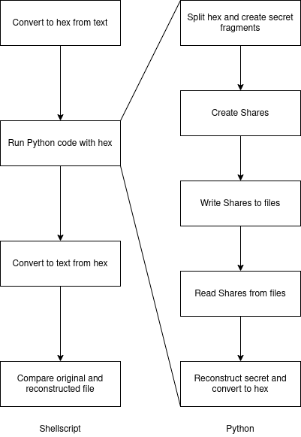
3. 実装方法の概要
・右図のようにシェルスクリプトとPythonでプログラムを作成する
・1万行の「This is the Secret!」というテキストファイルを用意し3つのアルゴリズムで秘密分散を行う。
・Pythonの実行にかかった時間及び生成されたシェアの平均サイズを計測する。

Slide 6
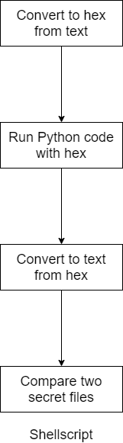
3.1 シェルスクリプト
・以下の一連の動作を記述した。
・テキストファイルを16進数に変換して保存する
・Pythonのコードを16進数のファイルと共に実行する
・Pythonのコードによって再構築された16進数のファイルをテキストに変換して保存する
・元のテキストファイルと再構築されたテキストファイルを比較する

Slide 7
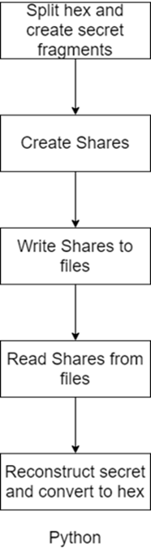

3.2 Python
・今回Python3.7.9環境で実装した秘密分散アルゴリズムは以下の3つである。
加法的秘密分散法
$(k,n)$秘密分散法
$(k,L,n)$秘密分散法
・各秘密分散は「分散アルゴリズム」と「再構築アルゴリズム」によって構成される。
・秘密情報を断片に加工する処理やファイル入出力の処理は秘密分散と切り離すため別のファイルに記述し、インポートしている。

Slide 8

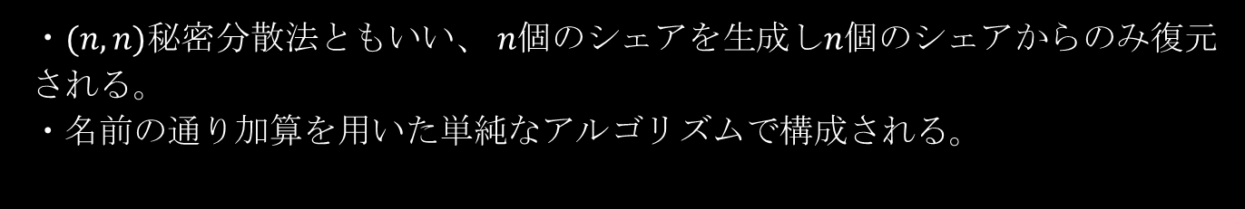


3.2.1 加法的秘密分散法
・$(n,n)$秘密分散法ともいい、 $n$個のシェアを生成し$n$個のシェアからのみ復元される。
・名前の通り加算を用いた単純なアルゴリズムで構成される。
$${share}_{1}$$
$${share}_{2}$$
$$⋮$$
$${share}_{n}$$
$n$ to generate
$n$ to reconstruct

Slide 9
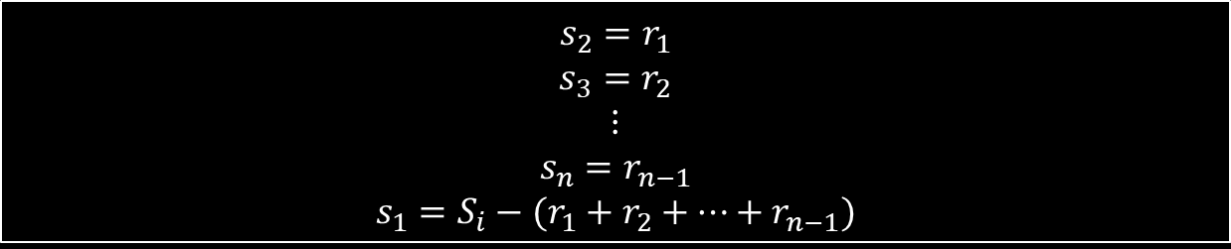
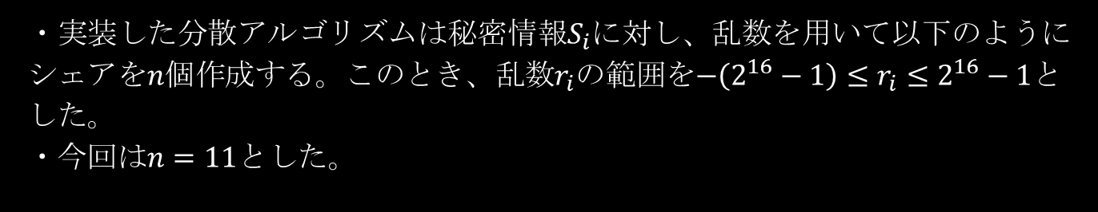
3.2.1 加法的秘密分散法
・実装した分散アルゴリズムは秘密情報$S_{i}$に対し、乱数を用いて以下のようにシェアを$n$個作成する。このとき、乱数$r_{i}$の範囲を$−\left(2^{16}−1\right)≤r_{i}≤2^{16}−1$とした。
・今回は$n=11$とした。
$$s_{2}=r_{1}$$
$$s_{3}=r_{2}$$
$$⋮$$
$$s_{n}=r_{n−1}$$
$$s_{1}=S_{i}−(r_{1}+r_{2}+⋯+r_{n−1})$$

Slide 10
3.2.1 加法的秘密分散法
・実装した再構築アルゴリズムはすべてのシェアを用いて加算を行う。
$$S_{i}=s_{1}+s_{2}+⋯+s_{n}$$

Slide 11
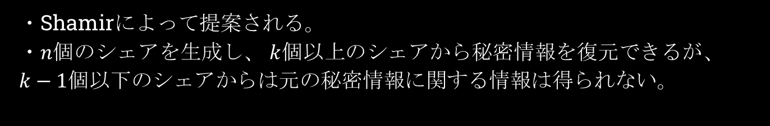
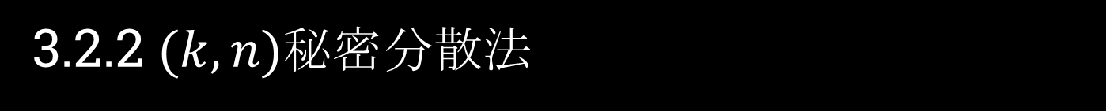


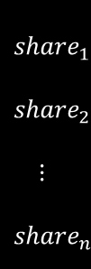
3.2.2 $(k,n)$秘密分散法
・Shamirによって提案される。
・$n$個のシェアを生成し、 $k$個以上のシェアから秘密情報を復元できるが、
$k−1$個以下のシェアからは元の秘密情報に関する情報は得られない。
$${share}_{1}$$
$${share}_{2}$$
$$⋮$$
$${share}_{n}$$
$k$ to reconstruct
$n$ to generate

Slide 12
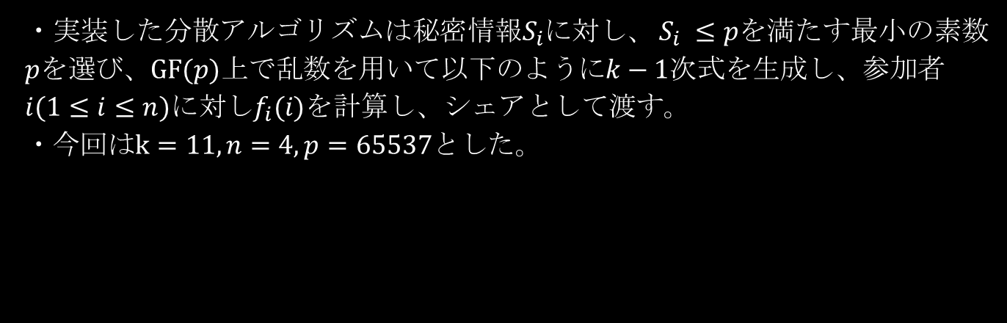
3.2.2 $(k,n)$秘密分散法
・実装した分散アルゴリズムは秘密情報$S_{i}$に対し、 $S_{i} ≤p$を満たす最小の素数$p$を選び、$GF(p)上$で乱数を用いて以下のように$k−1$次式を生成し、参加者$i(1≤i≤n)$に対し$f_{i}(i)$を計算し、シェアとして渡す。
・今回は$k=11,n=4,p=65537$とした。
$$f_{i} \left(x\right)=S_{i}+a_{1}x+a_{2}x^{2}+⋯+a_{k−1}x^{k−1}$$

Slide 13
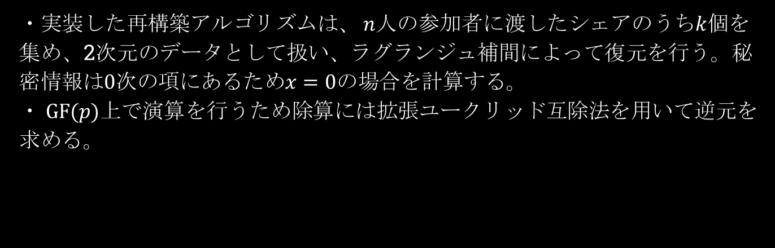
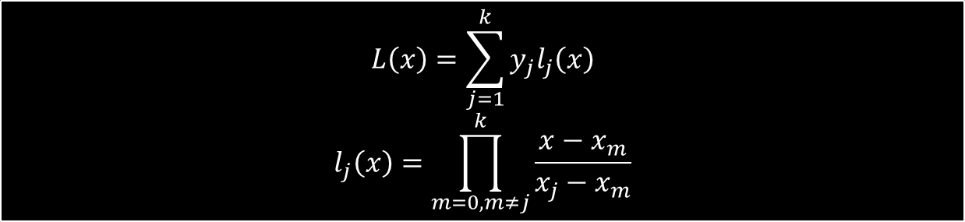
3.2.2 $(k,n)$秘密分散法
・実装した再構築アルゴリズムは、 $n$人の参加者に渡したシェアのうち$k$個を集め、2次元のデータとして扱い、ラグランジュ補間によって復元を行う。秘密情報は$0$次の項にあるため$x=0$の場合を計算する。
・ $GF(p)上$で演算を行うため除算には拡張ユークリッド互除法を用いて逆元を求める。
$$L\left(x\right)=\sum_{j=1}^{k}{y_{j}l_{j}\left(x\right)}$$
$$l_{j}\left(x\right)=\prod_{m=0,m≠j}^{k}{\frac{x−x_{m}}{x_{j}−x_{m}}}$$

Slide 14
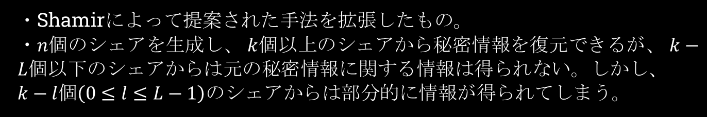
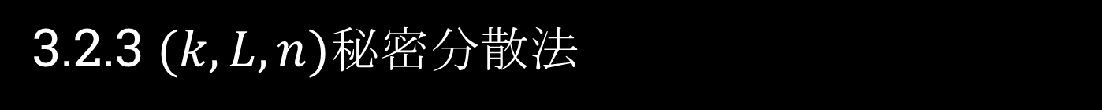
3.2.3 $(k,L,n)$秘密分散法
・Shamirによって提案された手法を拡張したもの。
・$n$個のシェアを生成し、 $k$個以上のシェアから秘密情報を復元できるが、 $k−L$個以下のシェアからは元の秘密情報に関する情報は得られない。しかし、 $k−l$個$\left(0≤l≤L−1\right)$のシェアからは部分的に情報が得られてしまう。
$${share}_{1}$$
$${share}_{2}$$
$$⋮$$
$${share}_{n}$$
$k$ to reconstruct
$n$ to generate

Slide 15
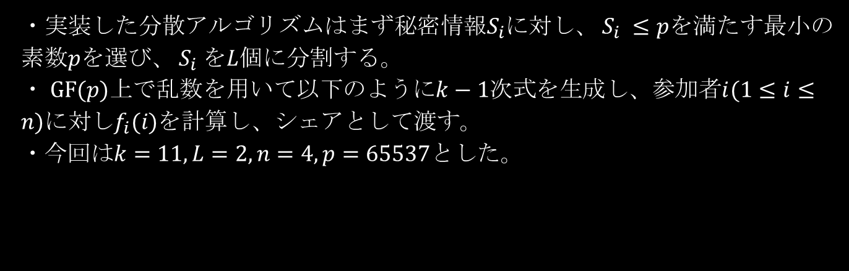
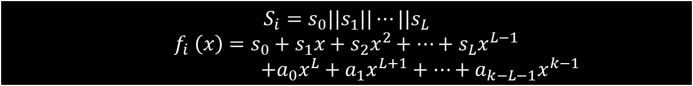
3.2.3 $(k,L,n)$秘密分散法
・実装した分散アルゴリズムはまず秘密情報$S_{i}$に対し、 $S_{i} ≤p$を満たす最小の素数$p$を選び、 $S_{i}$を$L$個に分割する。
・ $GF(p)上$で乱数を用いて以下のように$k−1$次式を生成し、参加者$i(1≤i≤n)$に対し$f_{i}(i)$を計算し、シェアとして渡す。
・今回は$k=11,L=2,n=4,p=65537$とした。
$$S_{i}=s_{0}||s_{1}||⋯||s_{L}$$
$$f_{i} \left(x\right)=s_{0}+s_{1}x+s_{2}x^{2}+⋯+s_{L}x^{L−1}$$
$+a_{0}x^{L}+a_{1}x^{L+1}+⋯+a_{k−L−1}x^{k−1}$

Slide 16
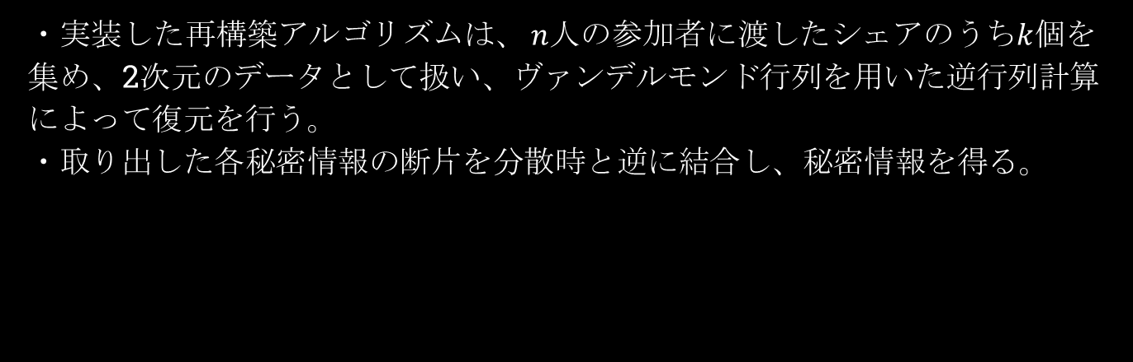
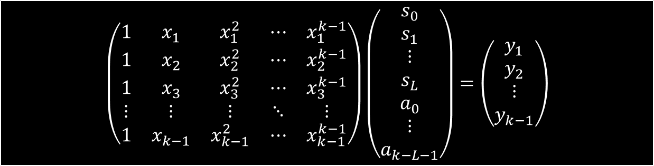
3.2.3 $(k,L,n)$秘密分散法
・実装した再構築アルゴリズムは、 $n$人の参加者に渡したシェアのうち$k$個を集め、2次元のデータとして扱い、ヴァンデルモンド行列を用いた逆行列計算によって復元を行う。
・取り出した各秘密情報の断片を分散時と逆に結合し、秘密情報を得る。
$$\left(\begin{matrix}1 & x_{1} & x_{1}^{2} & ⋯ & x_{1}^{k−1} \\ 1 & x_{2} & x_{2}^{2} & ⋯ & x_{2}^{k−1} \\ 1 & x_{3} & x_{3}^{2} & ⋯ & x_{3}^{k−1} \\ ⋮ & ⋮ & ⋮ & ⋱ & ⋮ \\ 1 & x_{k−1} & x_{k−1}^{2} & ⋯ & x_{k−1}^{k−1}\end{matrix}\right)\left(\begin{matrix}s_{0} \\ s_{1} \\ ⋮ \\ s_{L} \\ a_{0} \\ ⋮ \\ a_{k−L−1}\end{matrix}\right)=\left(\begin{matrix}y_{1} \\ y_{2} \\ ⋮ \\ y_{k−1}\end{matrix}\right)$$

Slide 17
3.2.4 ファイル入出力など
・以下の4つのPythonコードを作成し、モジュールとしてインポートした。
16進数の秘密情報を64ビットごとに分割し、リスト化する関数
作成されたシェアを各参加者ごとに分けてファイルに書き込む関数
指定された数のシェアを読み込む関数
再構築された秘密情報の断片を結合し、16進数に変換する関数
・これらの関数は秘密分散の処理と切り分けている。

Slide 18
4. 結果
アルゴリズム | 実行時間[s] | 平均ファイルサイズ[KB]
加法的秘密分散法 | 3.154 | 約637
(k,n)秘密分散法 | 6.956 | 約583
(k,L,n)秘密分散法 | 2145.62 | 約583
・(k,L,n)秘密分散法は他の二つに比べて実行時間が圧倒的にかかった。
・今回の実装方法・評価項目だと(k,n)秘密分散法が最も良いアルゴリズムだと言える。

Slide 19
5. 考察
・加法的秘密分散法は-(2^16-1)から(2^16-1)の範囲で乱数を生成していたため、GF(65537)上で演算をしていた他の二つよりもサイズが大きいと考えられる。
・(k,L,n)秘密分散法は逆行列計算を行っていたため、他の２つと比べて非常に時間がかかった。
・各アルゴリズムにおいて条件を揃えるためにファイル入出力を同じプログラムで行っていたため、(k,n)秘密分散法と(k,L,n)秘密分散法の違いがあまり見られなかった。

